Slide 1




Sound Maker
crearea și redarea conținutului sonor în browser-ul Web
Autor: Paul-Alexandru scutaru
Coordonator: sabin-corneliu buraga

Slide 2
Cuprins
1. Introducere
2. Descrierea problemei
3. Implementare
4. Concluzii

Slide 3
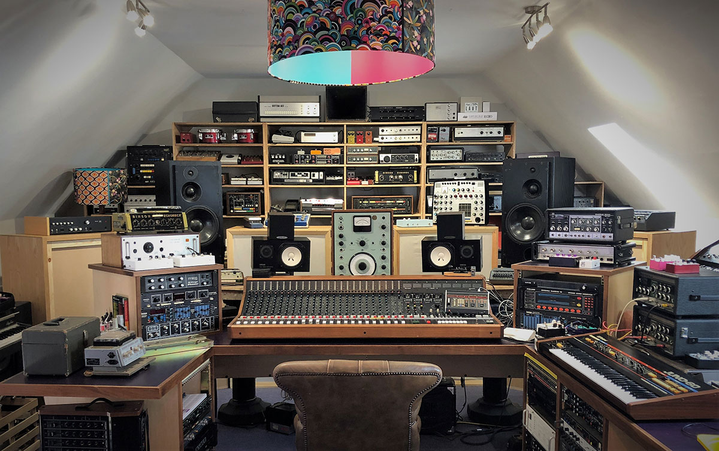
Introducere
Aparatură veche pentru producție muzicală
Procesul de producție muzicală a beneficiat de îmbunătățiri exponențiale odată cu dezvoltarea tehnologiei, în ultimii zeci de ani
Acum 30 de ani, pentru producerea unei simple melodii era nevoie de un studio plin cu aparatură sofisticată
https://soundgas.com/wp-content/uploads/2019/07/Soundgas-Studio-Shot-Full-new.jpg

Slide 4
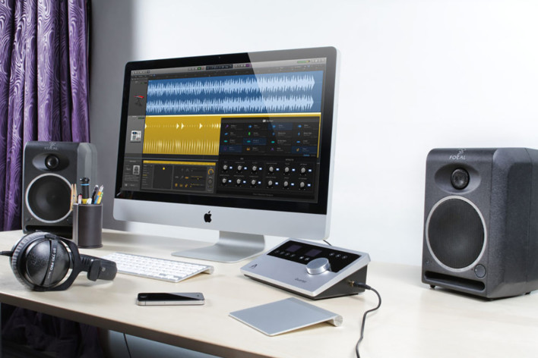
Descrierea problemei
Producție muzicală realizată de pe un computer
Evoluția tehnologiei permite acum capacități imense de procesare și producție muzicală, totul de pe un singur computer
Folosind aplicații de tip stație audio digitală, se pot atinge rezultate incredibile
Domeniul aplicațiilor Web nu dispune de suficiente implementări ale unor astfel de aplicații, capabile de creare, procesare și augmentare de sunet
https://iconcollective.edu/wp-content/uploads/iMac_Logic_Pro_X-354x236@2x.jpg

Slide 5
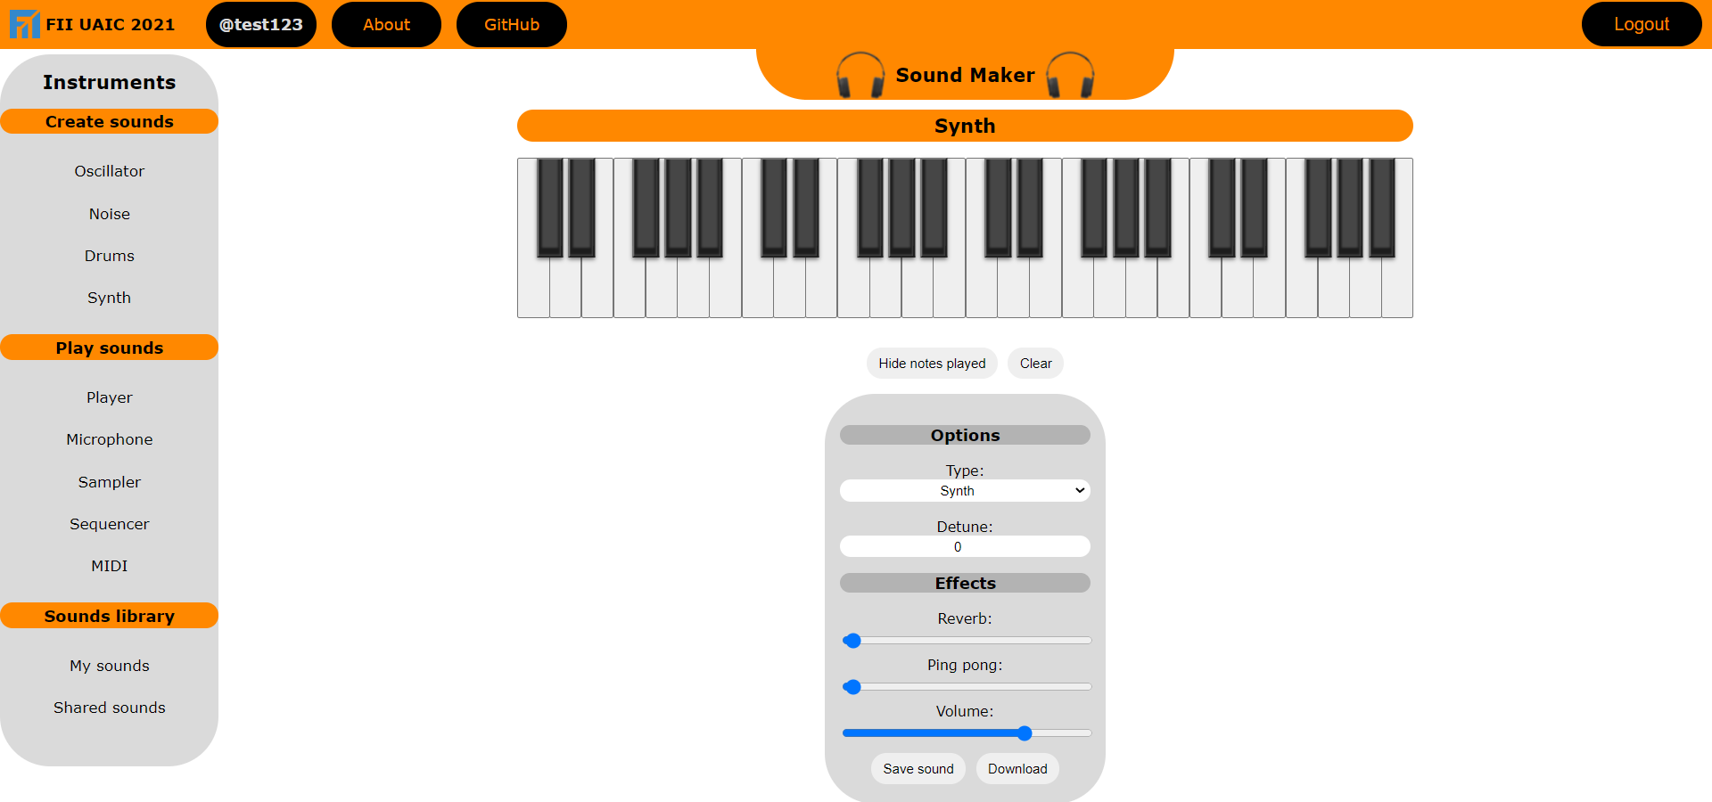
Astfel, proiectul Sound Maker aduce o implementare compactă a diverselor funcționalități de producție de sunet, direct pe browser-ul Web.

Slide 6
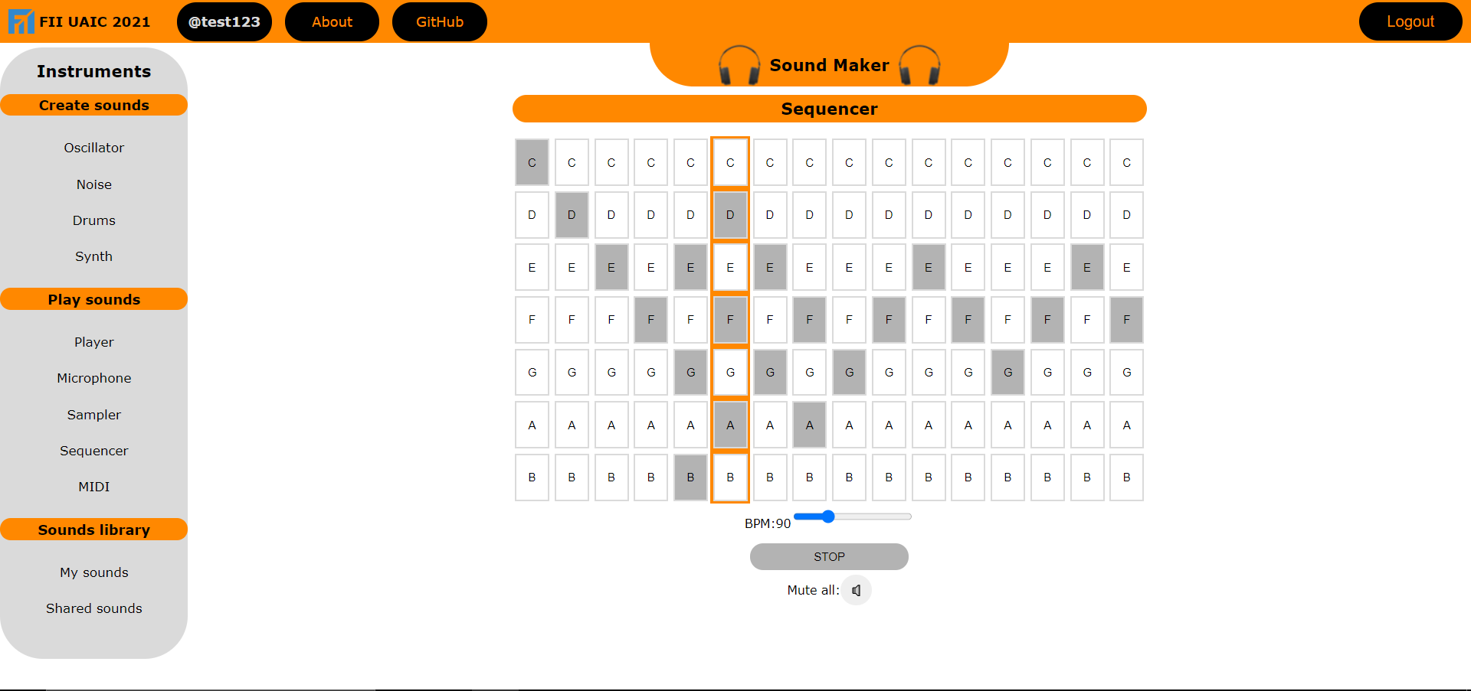
Implementare
Sound Maker pune la dispoziția utilizatorului instrumente și unelte muzicale capabile:
Oscilatoare
Simulator de zgomot static
Tobe
Sintetizatore
Înregistrare microfon cu efecte
Player mp3
Sampler
Secvențiator
Redare fișiere MIDI
Salvare/partajare sunete

Slide 7
Tehnologii principale folosite:
Framework-ul React.js
Framework-ul Express.js (Node.js)
Biblioteca Tone.js și Web Audio API
Serviciul de baze de date MySQL
Performanța aplicației este ridicată, datorită implementării folosind popularul și dinamicul framework React.js (proiectul este orientat spre programare frontend).
Aplicația deține un API propriu, capabil să ofere și să prelucreze resurse sonore (JSON).
Sunt stocate două tabele:
Utilizatori
Sunete

Slide 8
Concluzii
Sound Maker oferă un mediu dinamic și interactiv în care utilizatorul poate să creeze, să redea și să proceseze conținut sonor.
Este implementat de asemenea și un sistem de salvare/partajare a sunetelor create de utilizatori, sporind capacitățile proiectului.
Aplicația poate fi utilizată atât de un utilizator obișnuit, cât și de un eventual expert în domeniul producției muzicale, cu scop practic sau pur artistic.

